Slide 1
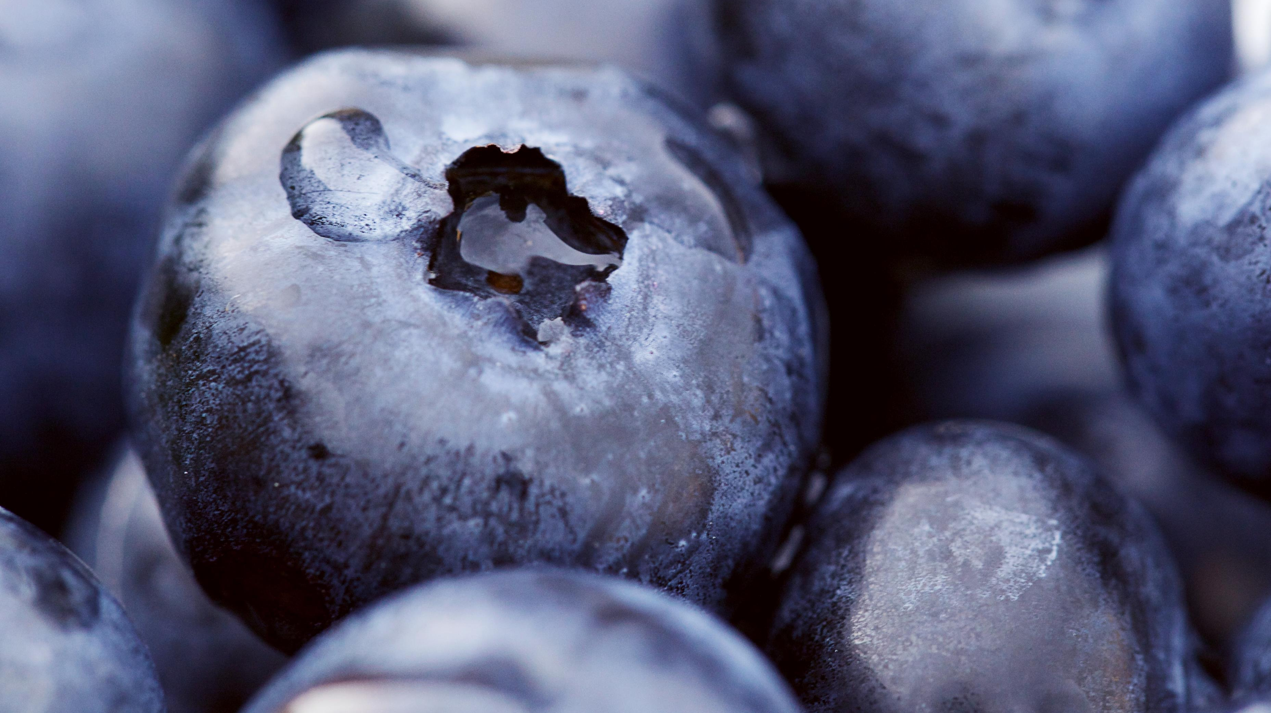
Maagiset mustikat
Mustikka-aiheisia kokeellisia tehtäviä ja taiteilua

Slide 2
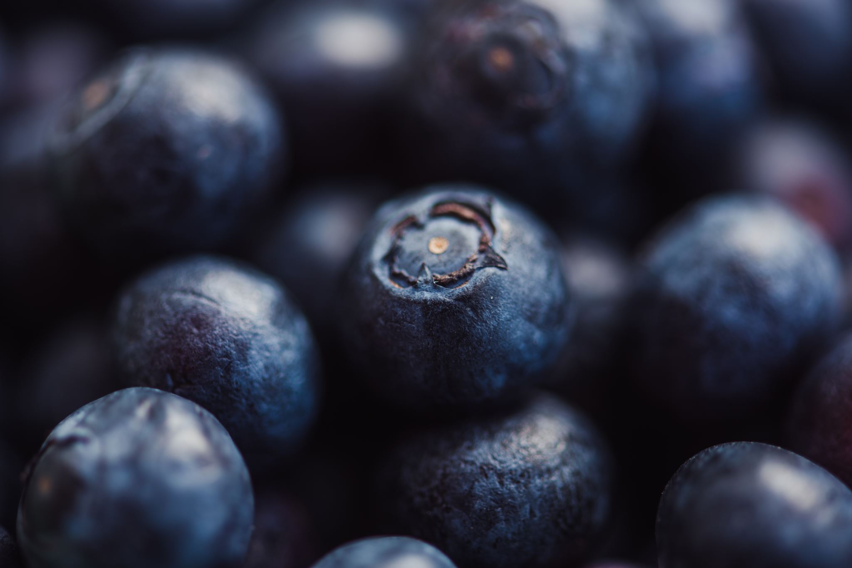
Sisällöt ja keskeiset käsitteet:
Kuvataide
Kemia ja ympäristöoppi
Matematiikka
Laaja-alainen osaaminen
Keskeiset käsitteet:
Happamuus (hapan, emäksinen, pH-arvo)
Geometria, ympyrän ominaisuudet, keskipiste, säde, kehä
Marjat: mustikka
Ympäristötaide, maataide

Slide 3
Tehtäväpaketti on kolmiosainen ja voit poimia itsellesi/ryhmällesi sopivimmat tehtävät
1. Aluksi harjoittelemme pyöreän muodon piirtämistä erilaisilla välineillä tutustuen ympyrän piirtämiseen ja eri piirtimiin
Tavoite: eri materiaalien ja pyöreän muodon tuntemus
Ympyrän piirtäminen motorisena harjoitteluna
2. Seuraavassa vaiheessa menemme maastoon poimimaan ja tutkimaan mustikoita. Teemme myös pienimuotoista ympäristötaidetta. Voit valita haluamasi tehtävän muutamasta vaihtoehdosta
Tavoite: Ulos luokkahuoneesta: lähimetsät tutuksi. Materiaalin tuntemus, kolmiulotteinen hahmottaminen, motorinen harjoitus.
3. Maalaamme maagiset mustikat inspiroituneena Stig Fredrikksonin teoksesta ”Red ball”
Tavoite: oppia kokeellisesti taiteen keinon ympyrän olemuksesta, happamista ja emäksisistä aineista ja mustikan pH-indikaattorin ominaisuudesta

Slide 4
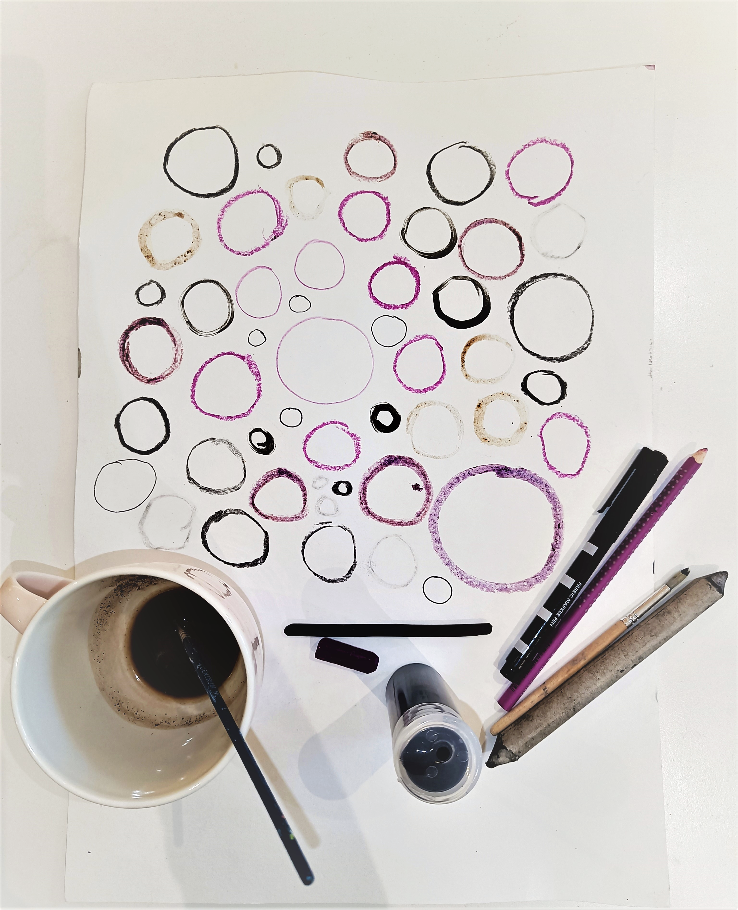
1. Pyöreähkö mustikka
Pieni, mutta oikein soma vauvamustikka
Marjojen pyöreä muoto mustikoita piirtäen ja erilaisia välineitä käyttäen
Piirrä paperiisi erilaisia mustikoita eri piirtimillä
Tarvikkeet: A3 paperi, eri piirtimiä, kuten lyijykynä, tussi, hiili, sivellin, akvarellit, liidut, cocktailtikku ja muste/vahva kahvi
Voit käyttää vapaasti erilaisia piirtimiä tai maaleja, joita sinulla on käytettävissä.
Kokeile erilaisia tyylejä: piirrä kevyesti, paina rajusti, piirrä mustikoita sekä vasemmalla että oikealla kädellä. Kokeile myös piirtää molemmilla käsillä samanaikaisesti.
Tarkastele mustikoittesi luonnetta. Millaisia ne ovat? Ovatko ne pieniä, suuria, ryttyisiä, soikeita, pyöreitä, iloisia, surullisia, nuoria, vanhoja? Voit myös nimetä mustikkasi. Kirjoita vastauksesi muistiin.
Täydellisen pyöreä
Kurttuinen mustikkavanhus
Iso "hepuli" mustikka
Tarvikkeet esimerkkityössä: kahvi maalina, pakastemustikka piirtimenä, tussi, puuväri, hiili, öljypastelli, stomppi

Slide 5
2. Ympäristötaidetta marjoista
Inspiraationa voit tutustua Anni Rapinojan teoksiin hänen nettisivuiltaan:
https://www.rapinoja.com/teokset/teoksia-sisatiloissa/
https://www.rapinoja.com/teokset/luonnon-garderobi/

Slide 6
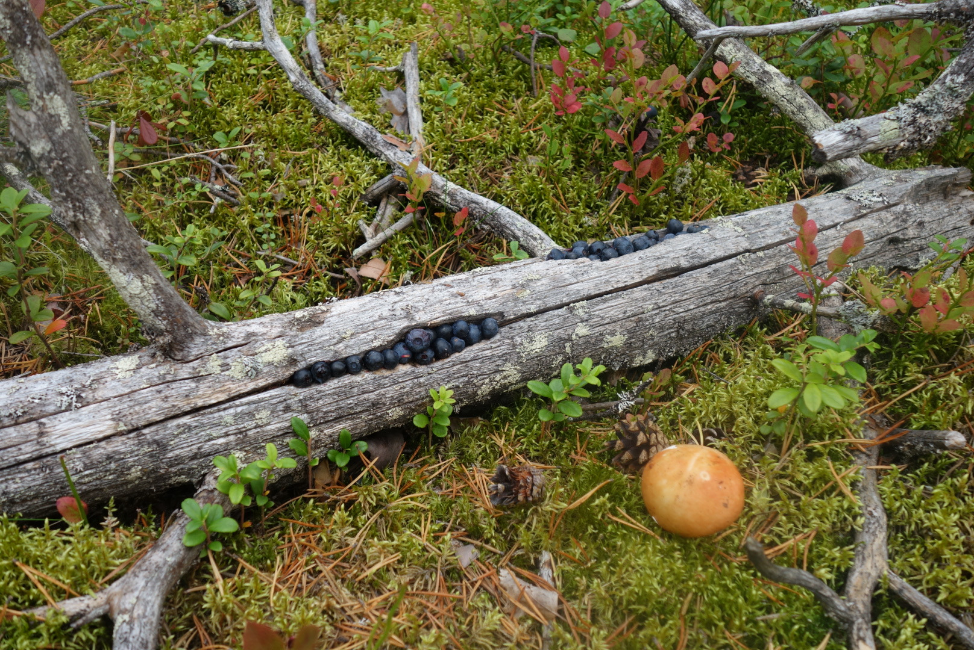
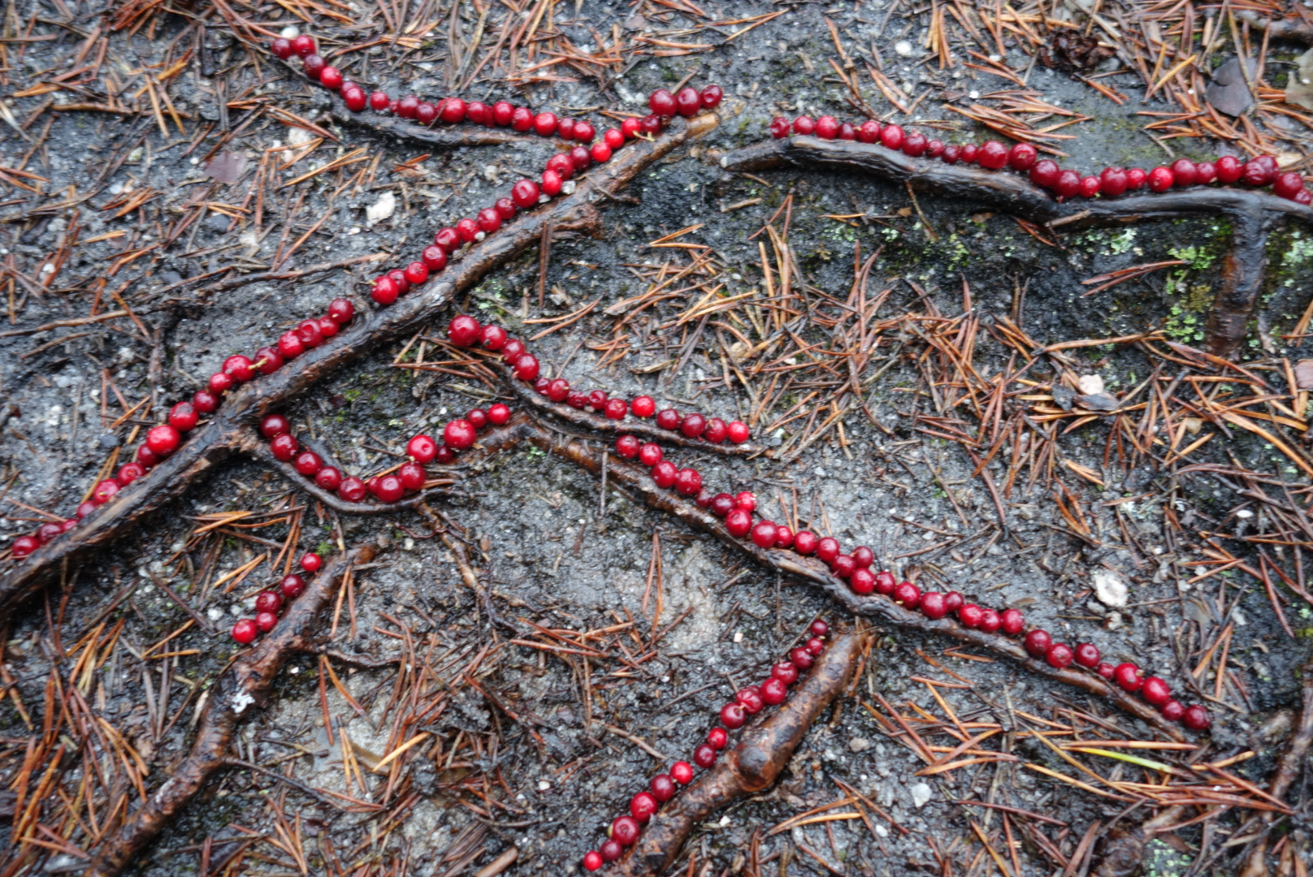
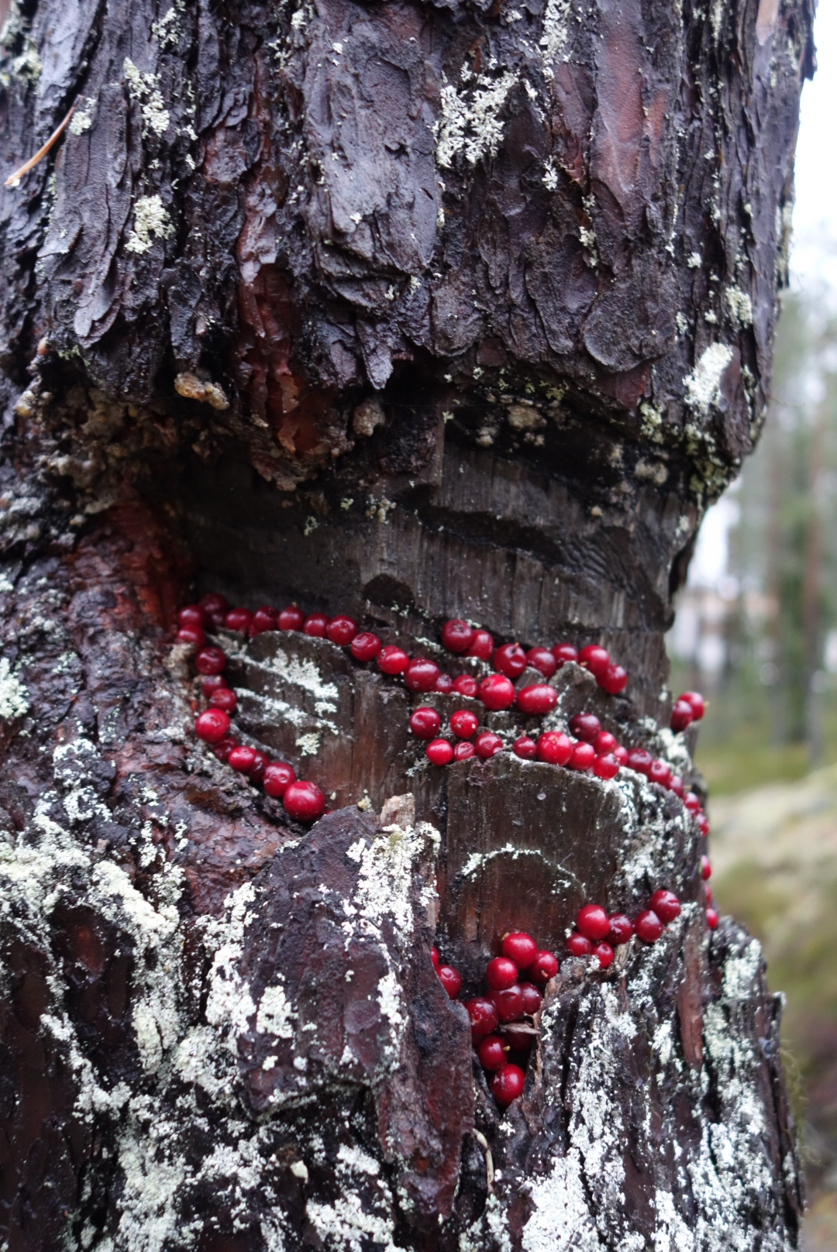
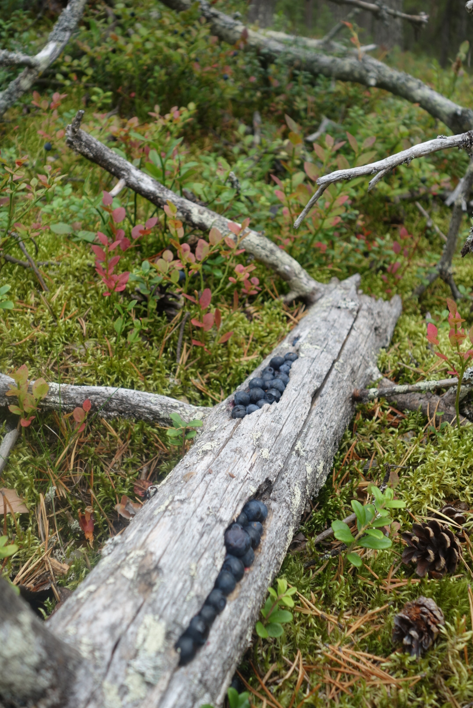
Mustikoiden poimiminen ja ympäristötaide
Vaihtoehto 1.
Mennään metsään ja poimimaan ja tarkastelemaan mustikoita. Löydätkö aiemmin piirtämiesi mustikoiden eri luonteen piirteineen? (iloiset, surulliset, soikeat, ryttyiset jne.)
Poimi marjoja kuppiin myöhempää tehtävää varten.
Tutki samalla luonnon erilaisia muotoja. Rakenna muotoihin, kuten juurakoihin tai puun koloihin, ympäristötaideteos marjoillasi. Samalla piirrät luonnon muodot näkyviksi marjoilla.

Slide 7
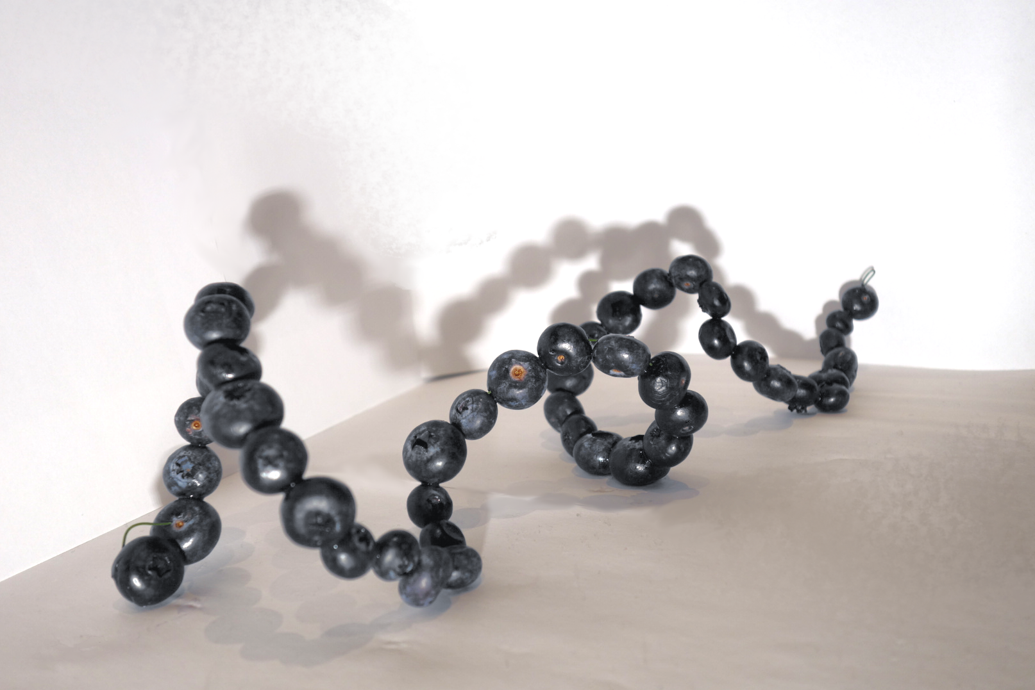
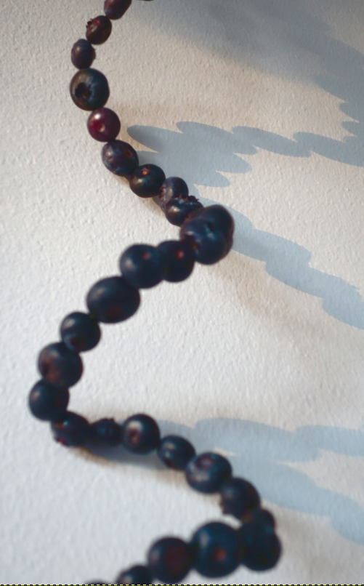
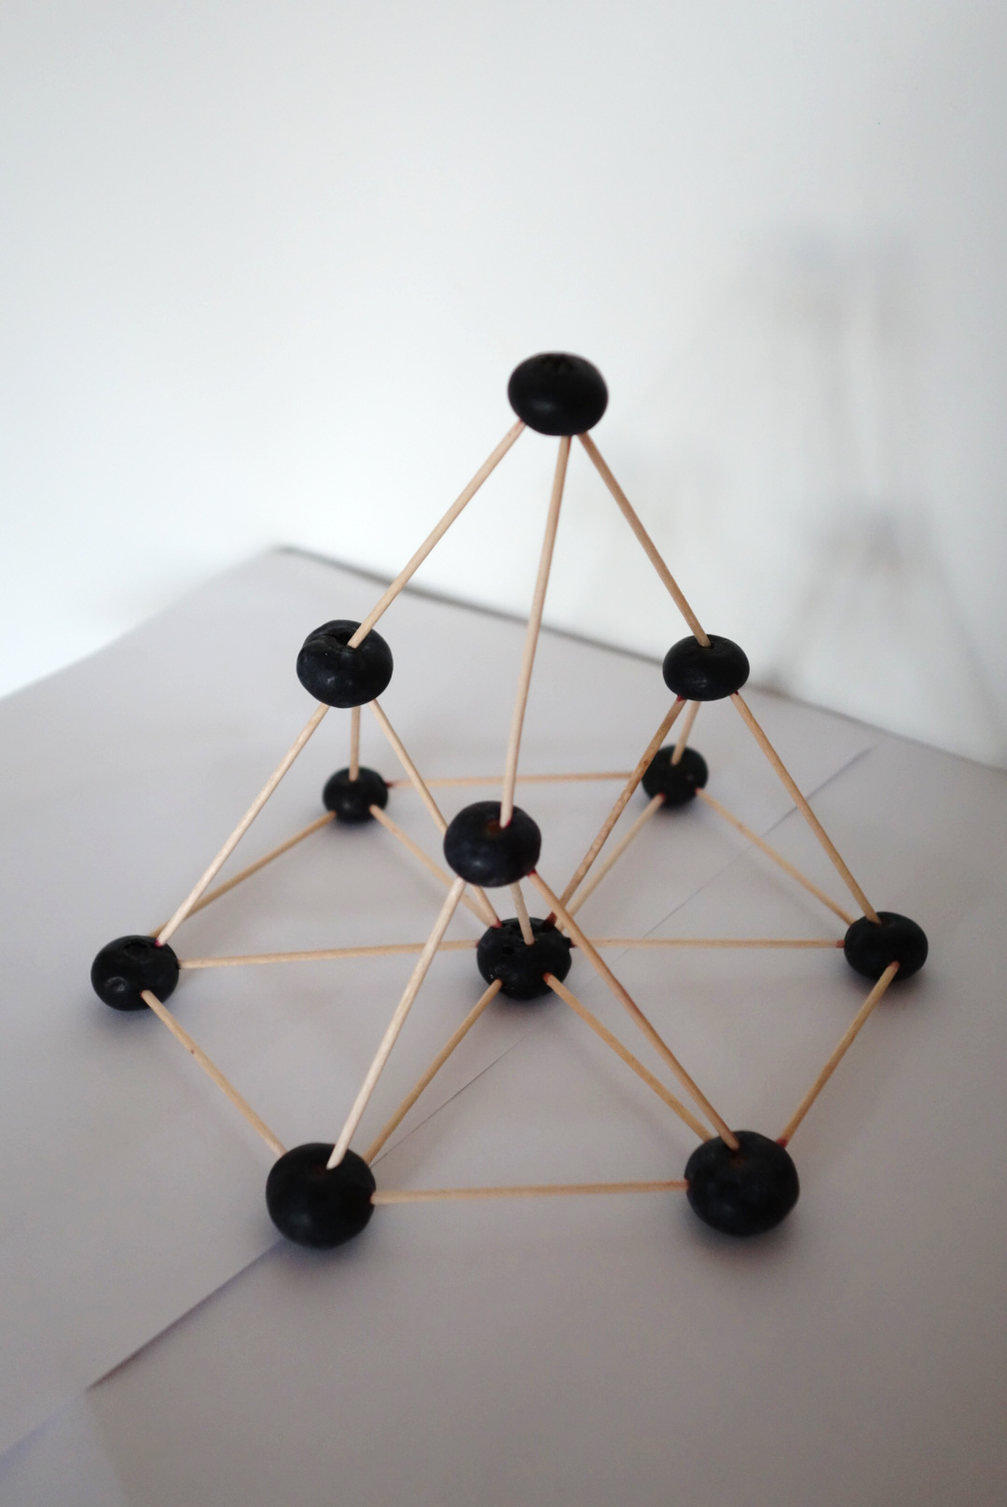
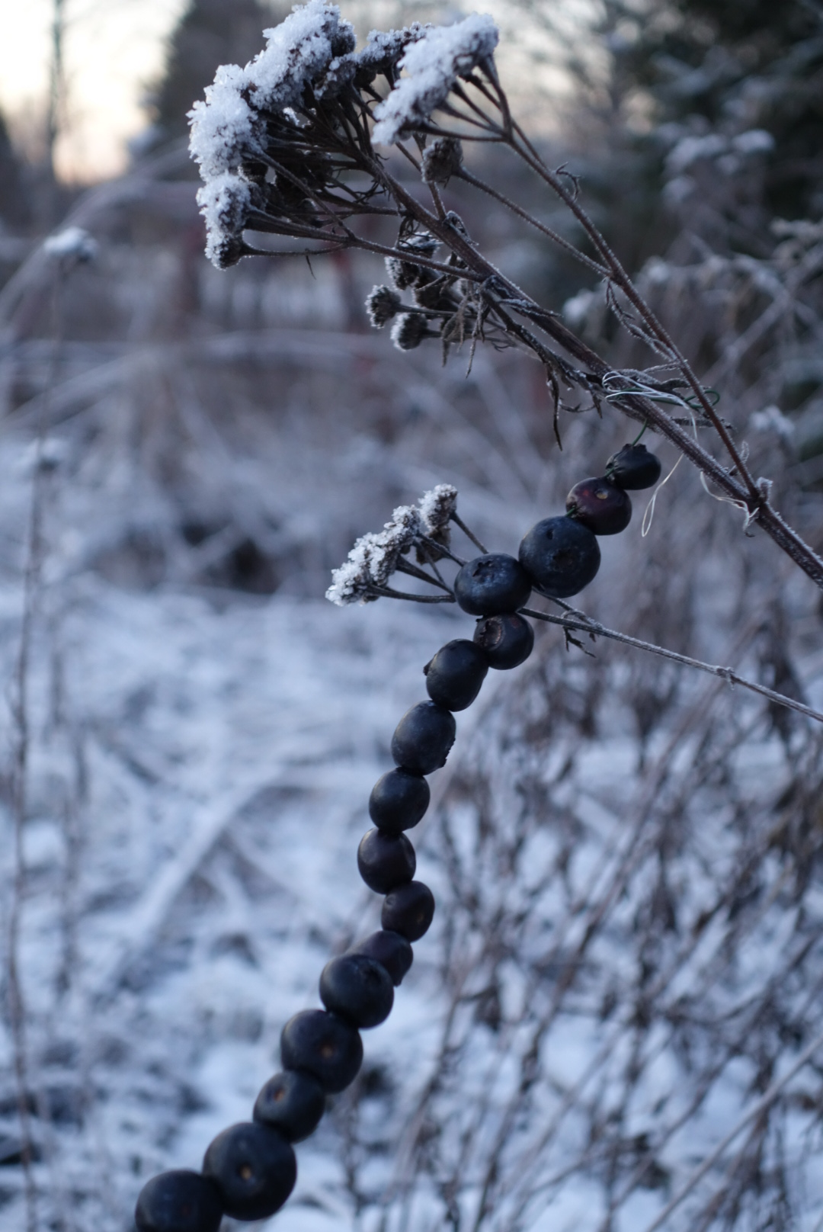
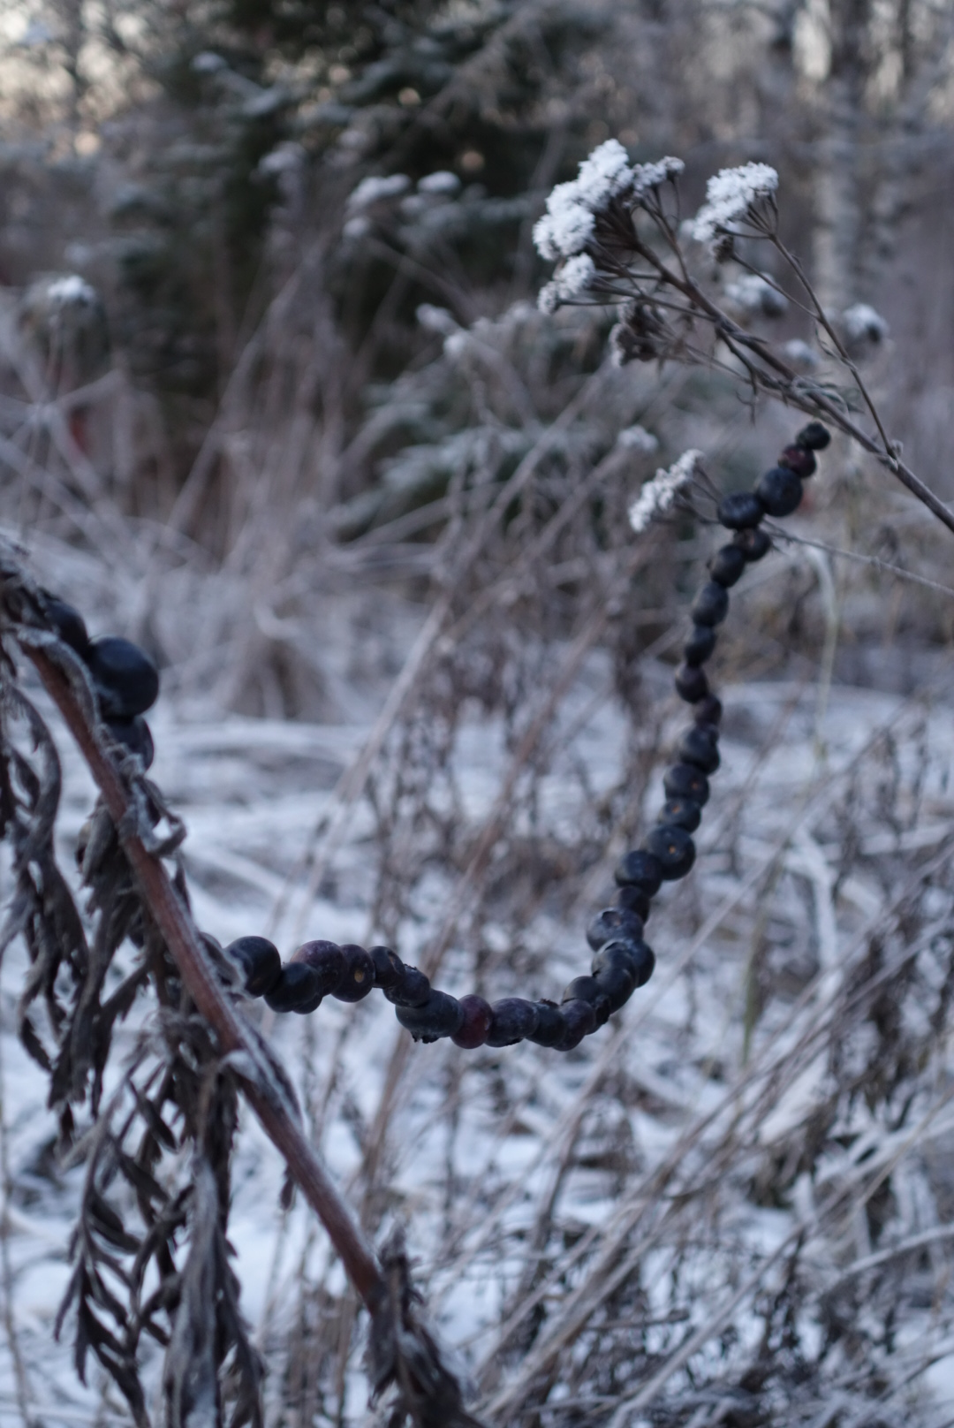
Vaihtoehto 2. Ota metsään mukaan tikkuja, rautalankaa tai heinänkorsia. Pujota marjat niihin ja rakenna veistos.
Kuvaa teoksesi luonnonympäristössä ja sisätiloissa. Mikäli sinulla on käytettävissä muutamia valoja (taskulamput, pöytävalaisimet jne. ) voit rakentaa pienen valokuva studion ja leikitellä varjoilla kuvatessasi.

Slide 8
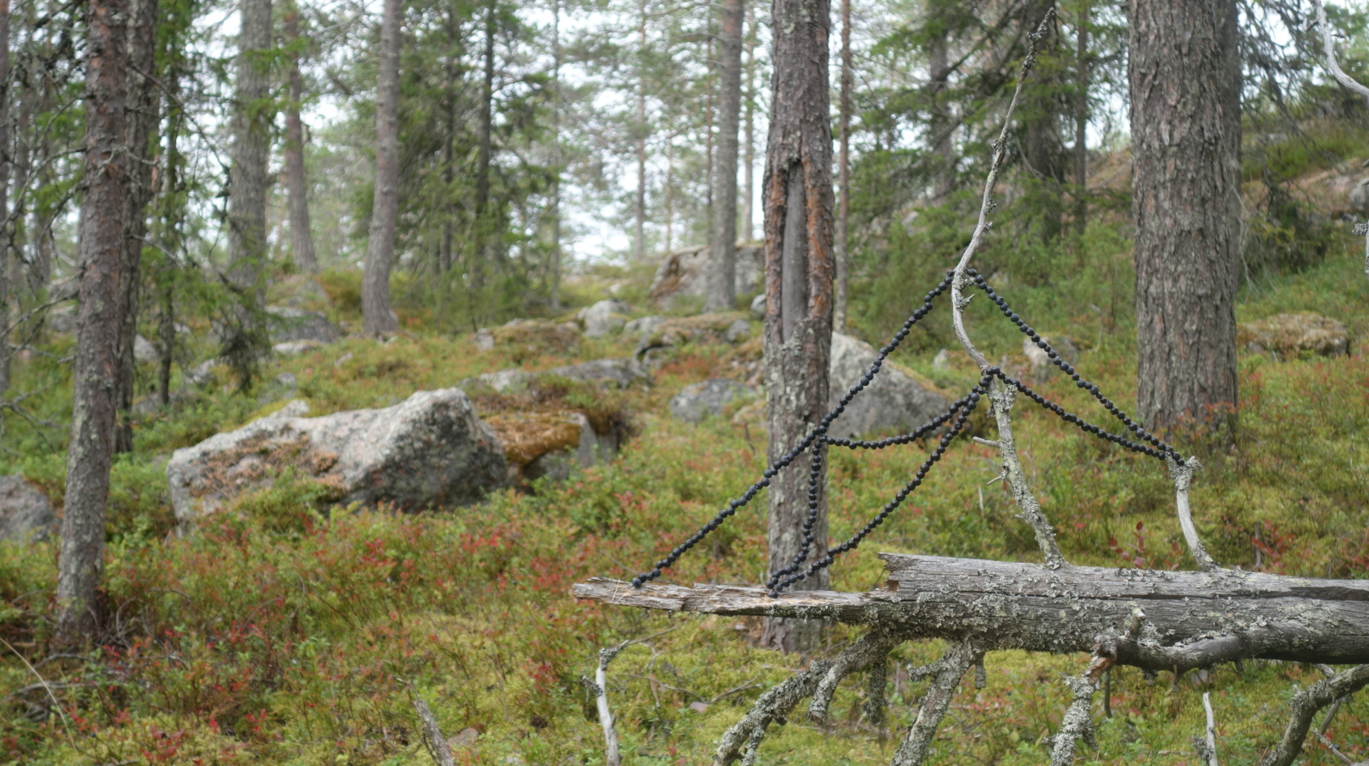
Inspiraationa marjaveistoksille Anne Rapinojan luonnonmateriaalitaide, kuten ”Luonnonvalot”. ​
Linkit: ​
https://www.rapinoja.com/teokset/teoksia-sisatiloissa/​
https://www.rapinoja.com/teokset/luonnon-garderobi/​

Slide 9
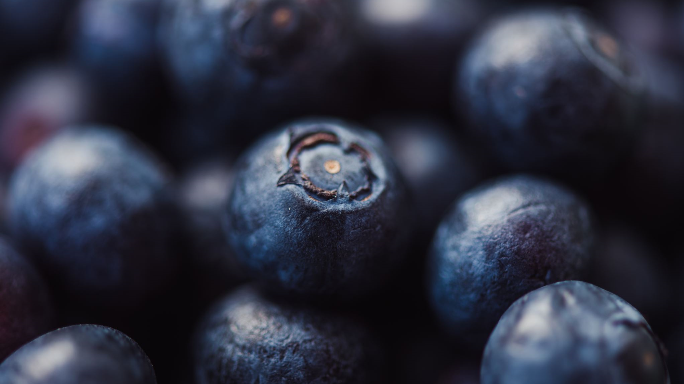
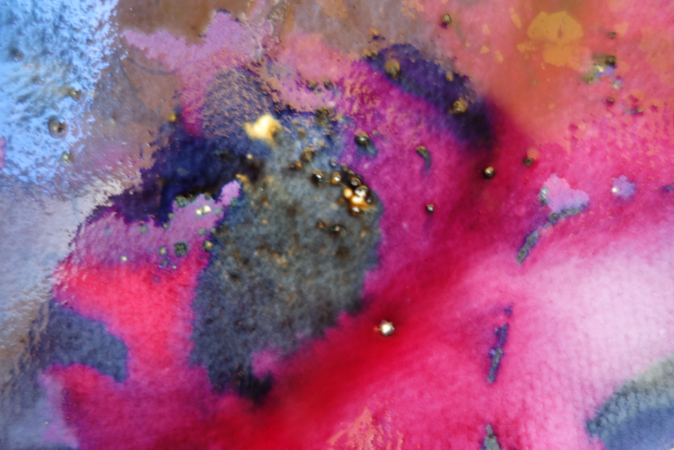
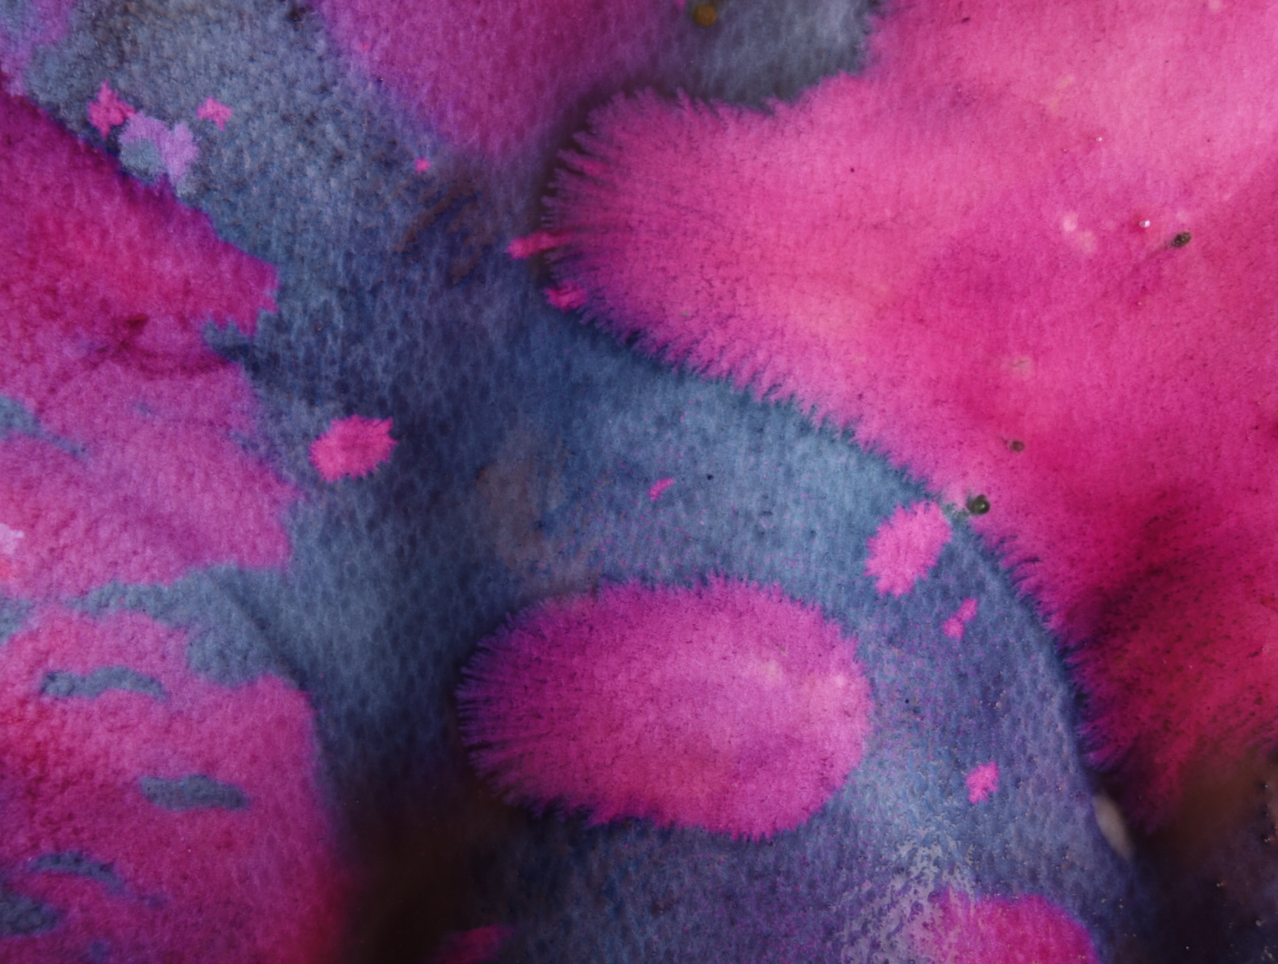
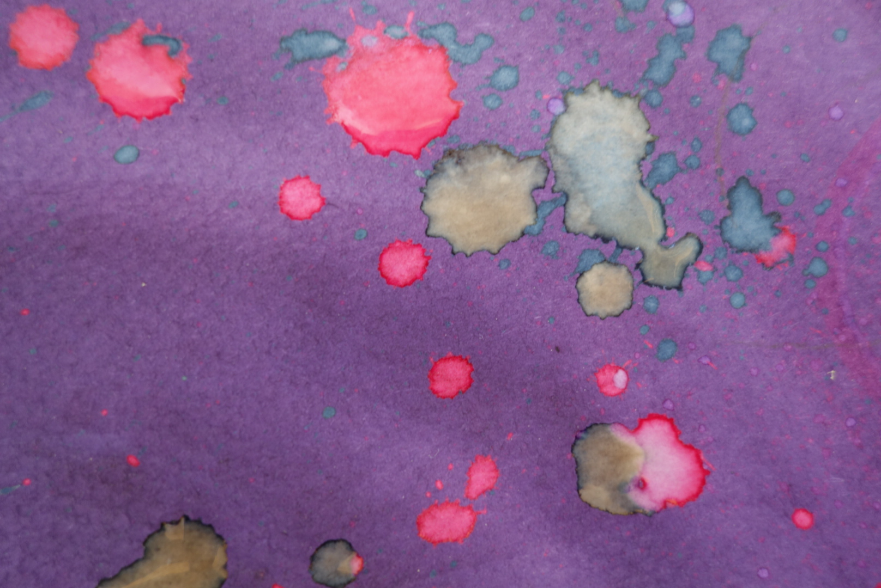
3. Mustikkamagiaa
Mustikka marjana on poikkeuksellinen sen kemiallisen ominaiseeden vuoksi. Mustikan mehu toimii pH-indikaattorin tavoin. Se siis muuttaa väriä siihen lisätyn happaman tai emäksisen aineen mukaan.
Seuraavassa tehtävässä maalaamme kokeellisesti mustikalla ja muilla tavallisilla kodin aineilla. Samalla opimme aineiden happamuuksista hauskalla tavalla taiteillessa.
Aiemman ympyrän vapaalla kädellä piirtämisen harjoittelun lisäksi opimme hahmottamaan ympyrän olemusta lankaharpilla piirtämisen avulla.
Voit hyödyntää aiemmin poimimasi marjat tai valmista mustikkamehua
Välineet:
Kaksi A3 akvarellipaperia
Voit hyödyntää aiemmin poimimiasi mustikoita maalaamisessa
Ympyrän piirtäminen: 2 x lyijykynä, lankaa, viivain
Mustikka(täys)mehua tai mustikoita, sitruunamehua, etiikkaa, ruokasoodaa, astianpesuaine tabletti
Maalaamiseen: kuppeja mehuille ja aineille, siveltimiä, töpöttimiä, pipettejä tai pillejä + mahdollisia muita välineitä voi hyödyntää luovasti kokeillen (piparimuotit, sabluunat, leimasimet)

Slide 10
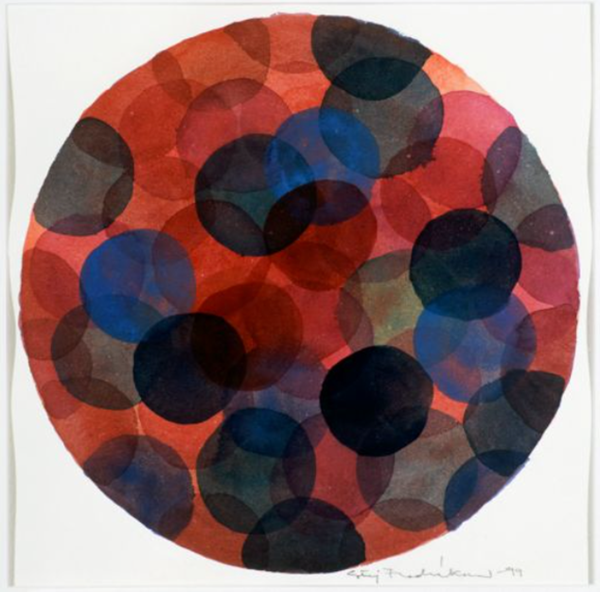
Mustikkamagiaa
Teemme maalaustaidetta Fredriksson Stigin teoksen ”Punainen pallo” inspiroimana. Teos löytyy Jenny ja Antti Wihurin kokoelmasta Rovaniemen taidemuseosta.
Teemme kaksi eri maalausta samoilla välineillä: märkää märälle ja märkää kuivalle menetelmillä.
Alkuvalmistelut: ota tarvikkeet esille ja laita aineet (mustikkamehu, etiikka, sitruunamehu, ruokasooda) valmiiksi kuppeihin. Liota hyppysellinen ruokasooda, ja murunen astianpesutablettia veteen (n. ½ -1 dl)
Huomio! Astianpesuainetabletti on syövyttävää ja sen kanssa tulee toimia erityisen varoen aikuisen kanssa yhdessä.
Käytä eri aineilla erityövälineitä. Esimerkiksi kunkin aineen kanssa omaa sivellintä tai pipettiä, sillä aineet eivät saisi tässä vaiheessa sekoittua toisiinsa.
Fredrikkson Stig. Punainen pallo. 1999. Akvarelli paperille, 37 x 37 cm
Jenny ja Antti Wihurin kokoelma, Rovaniemen taidemuseo

Slide 11
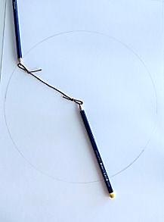
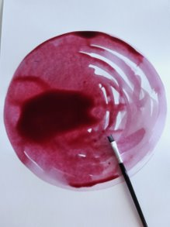
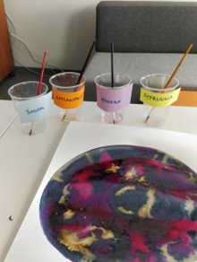
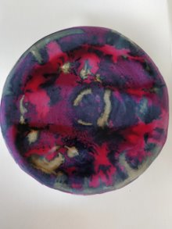
Työvaiheet lyhyesti
1.
Piirrä 2x ympyrää hyödyntäen lankaa harppina
2.
Maalaa mustikat mustikkamehulla tai mustikoilla
Jätä toinen kuivumaan myöhempää käyttöä varten
3.
Lisää happamia ja emäksisiä aineita mustikkasi päälle
4.
Tutki mitä tapahtuu

Slide 12
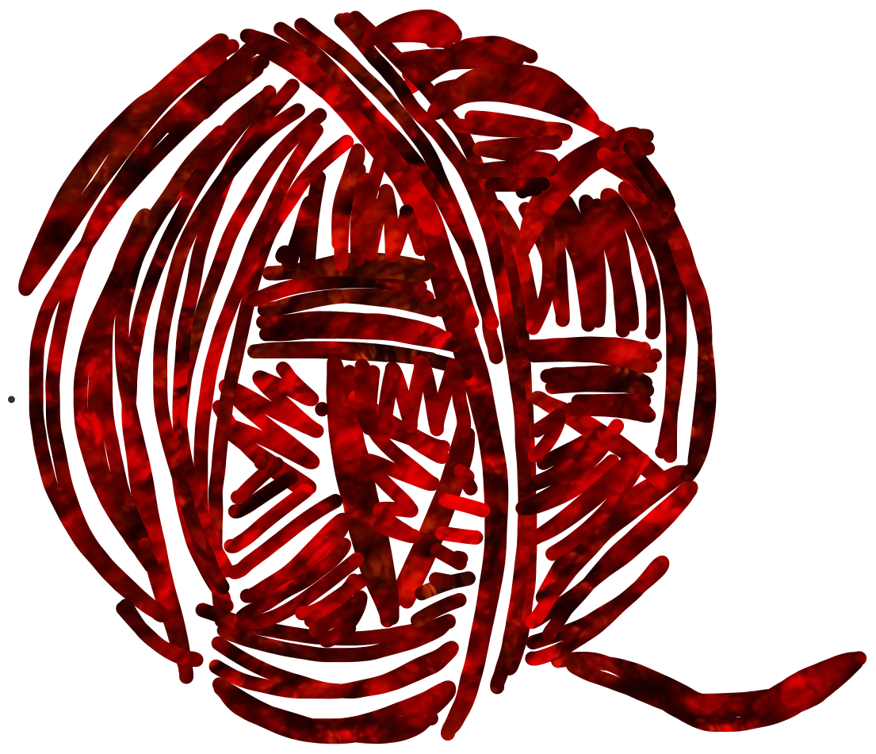
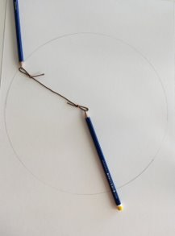
1. Työvaihe: ympyrän piirtäminen
Ympyrä muodostuu pisteitä, jotka ovat täsmälleen yhtä kaukana sen keskipisteestä. Toteamme sen hyödyntäen lankaa harppina
Leikkaa noin 20 cm mittainen naru.
Solmi narun molemmat päät siten, että päihin jää kynän mentävät lenkit.
Aseta toinen kynä suunnilleen paperin keskipisteeseen, niin että langan toinen lenkki on kynän ympärillä.
Laita toinen kynä kiinni langan toiseen päähän ja piirrä sillä ympyrä pitäen keskellä olevaan kynää paikallaan.
Tee ympyrä molemmille papereillesi.
Lopputulos on kaunis viiva, joka kulkee kokoajan täsmälleen narun määrittämän etäisyyden päässä keskipisteestä.

Slide 13
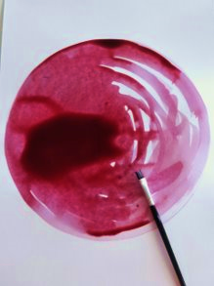
2. Työvaihe: maalaaminen
Maalaa mustikat mustikkamehulla tai aiemmin metsästä poimimillasi mustikoilla.
Jätä toinen maalauksesi kuivumaan ja jatka sen työstämistä vasta sitten, kun se on täysin kuivunut.
Huomio! Mustikkamehuista parhaiten maalaamiseen soveltuu täysmustikkamehu.
Jos käytät mustikoita maalaamiseen, niistä jää helposti tekstuuria (kuoria ja siemeniä) maalaukseen. Halutessasi täysin sileän pinnan, voit murskata mustikat ja hyödyntää vaan niistä tulleen nesteen

Slide 14
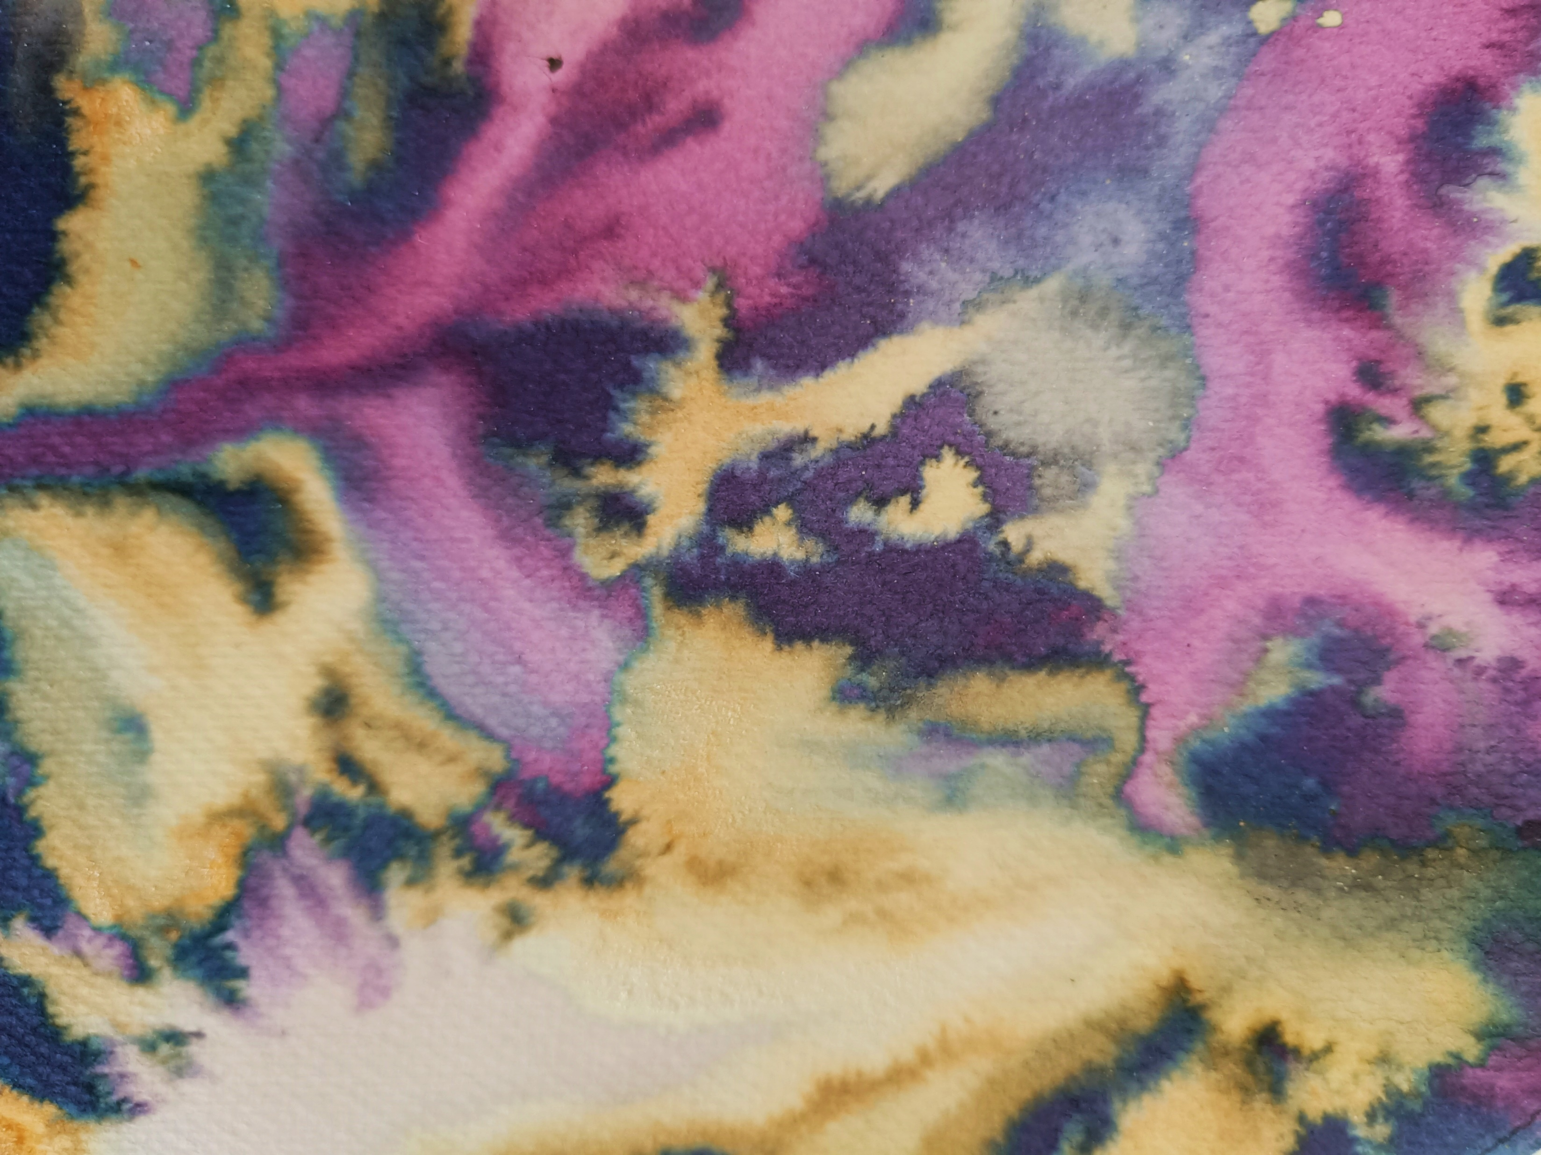
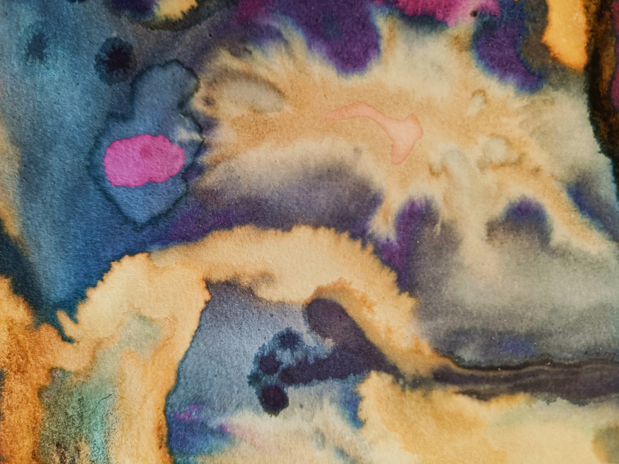
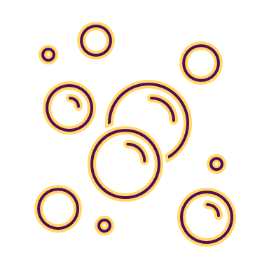
3. Työvaihe: happamien ja emäksien lisääminen
Lisää aineita mustikkasi päälle
etiikkaa
sitruunamehua
soodaliuosta
astianpesuaineliuosta
Mikäli havaitset teoksessasi kuplia tai kuulet kihisevää ääntä, kyseessä on kemiallinen reaktio. Se syntyy happaman ja emäksisen aineen reagoidessa keskenään, neutraloiden toinen toistaan.
Voit kokeilla eri menetelmiä kuten siveltimellä, pipetillä tai töpöttimillä aineen lisäämistä.

Slide 15
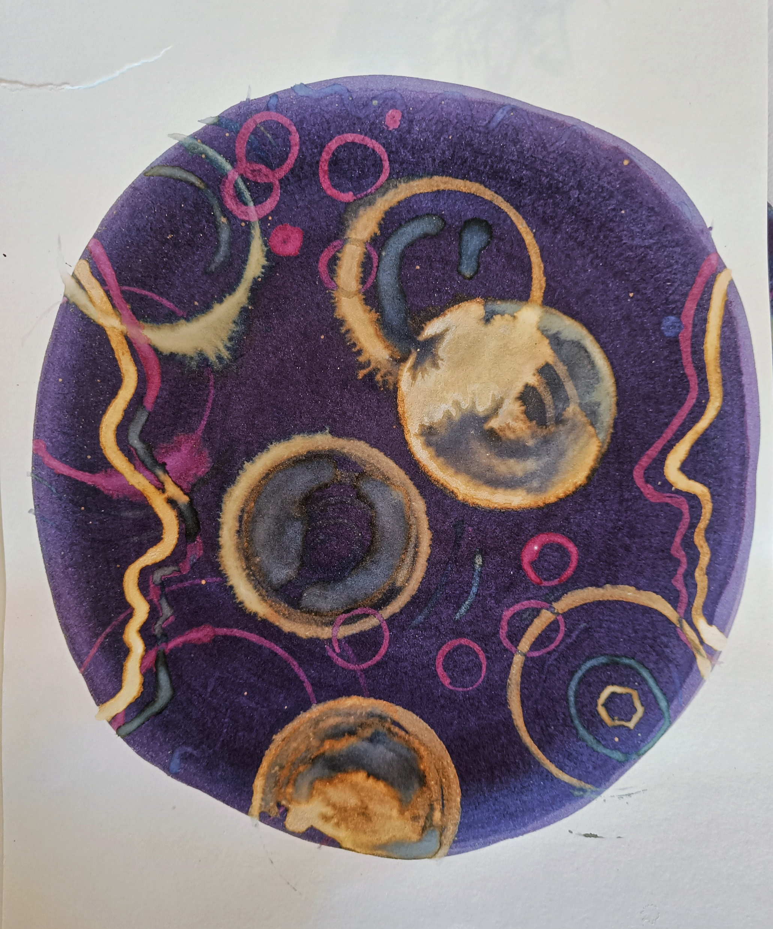
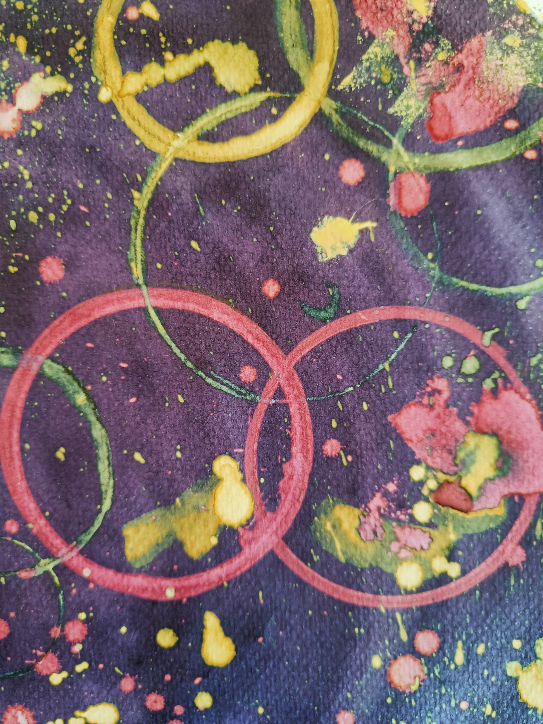
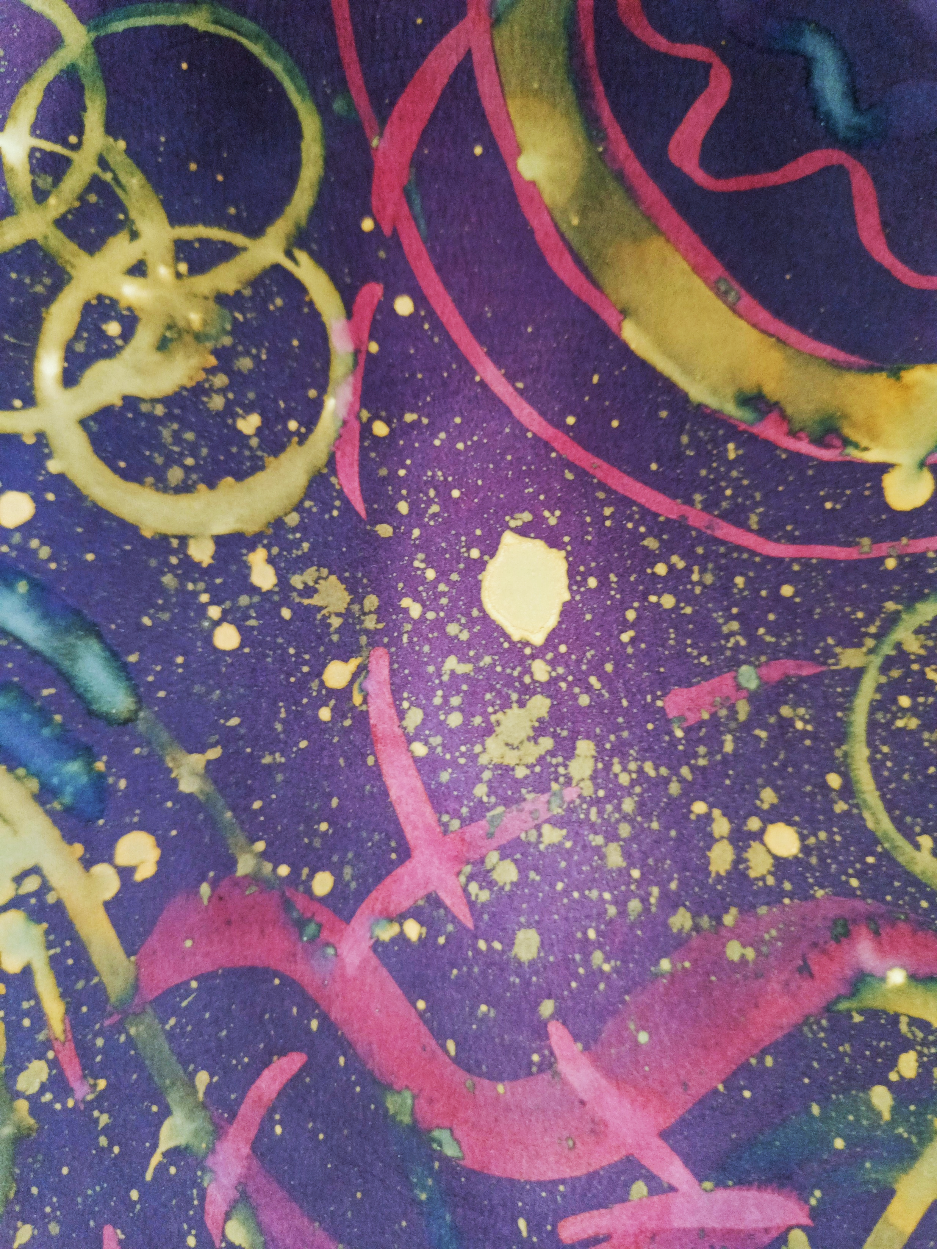
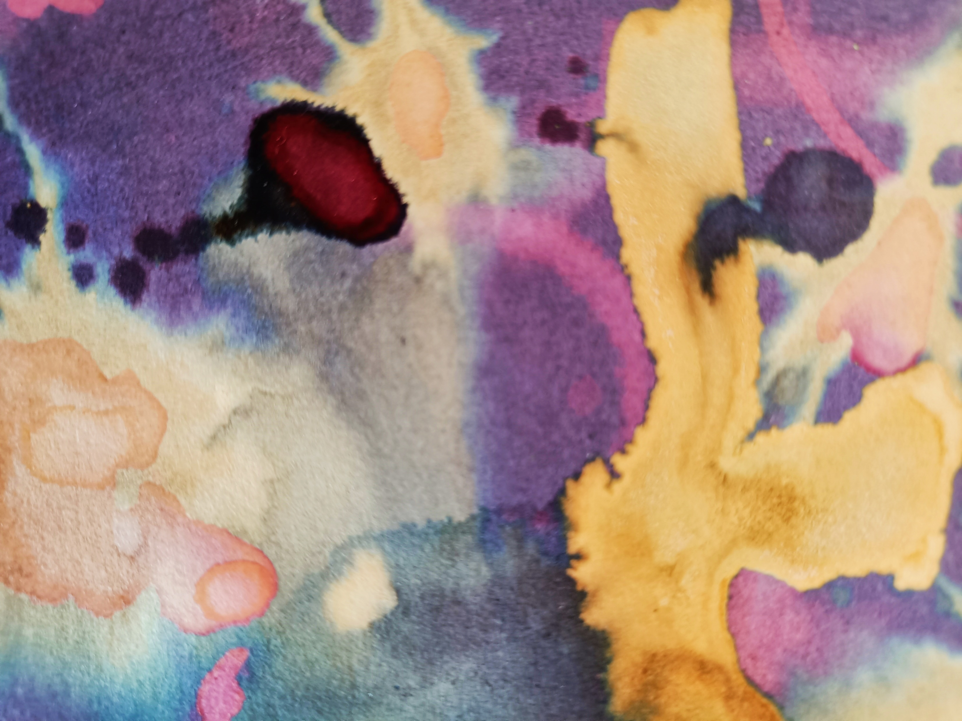
Märkää märälle vs. märkää kuivalle
Märälle ja kuivalle pohjalle aineita lisätessäsi huomaat, miten sattuma ja aineiden yhteen liukeneminen vaikuttaa lopputulokseen.
Kuivalle maalatessa teosta on helpompi hallita. Märkä pohja jättää puolestaan enemmän tilaa leikilliselle maalaamiselle ja sattumille.
Kuiva pohja
Märkä pohja

Slide 16
4. Tutki mielenkiinnolla mitä tapahtuu
Mustikka indikaattorina
Maalatessasi huomasit mustikkamehun muuttavan väriään siihen lisätyn aineen kanssa reagoidessaan; mehu toimii pH-indikaattorin tavoin, eli sen väri vaihtuu siihen lisätyn happamuuden tai emäksisyyden mukaisesti
Nyt voit päätellä aineiden happamuutta ja emäksisyyttä alla olevan indikaattorimittarin avulla
PH-arvo kuvaa aineen happamuutta ja emäksisyyttä. Sen asteikko on 0-14, jonka puolivälissä on neutraali (pH7). Aine, jonka pH-arvo on alle 7 on hapan ja aine, jonka pH-arvo on yli 7 on emäksinen.
pH-indikaattoritaulukko
hapan
neutraali
emäs

Slide 17
Maagiset mustikat –oppimateriaali sisältää oppimateriaalia ja tehtäviä lasten monialaiseen oppimiseen ja opetukseen. Materiaali on suunnattu lasten omaan käyttöön sekä opettajien käyttöön osana monialaista opettamista.
Materiaali on lisensoitu Creative Commons BY- NC-SA-lisenssillä, eli materiaalin levittäminen ja muokkaaminen on sallittu, kunhan tekijöiden nimet säilyvät mukana ja jatkoversiot julkaistaan samalla lisenssillä. Kaupallinen käyttö kielletty.
Materiaalin tekijä Anniina Jokitalo, 2022

